Slide 1



x
신재생에너지 IoT 개발자 입문 과정

Slide 2
EDA

Slide 3
EDA
탐색적 데이터 분석 (Exploratory Data Analysis - EDA)
의미: 데이터 분석 초기 단계에서 요약 통계, 시각화 등을 통해 데이터의 특징, 분포, 변수 간 관계를 파악하는 과정
Notes:
앞으로 탐색적 데이터 분석을 해볼 예정

Slide 4
노이즈 제거
(블러 개념의 확장)

Slide 5
Noise란 무엇인가? (이미지 vs 데이터)
실제 데이터에는 측정 오차, 환경 요인 등으로 인해 단기적인 노이즈(noise) 가 포함된다
노이즈 O -> 데이터의 전체적인 흐름 파악하는데 방해 요소
이동 평균은 시계열 데이터의 노이즈를 완화하여 추세를 파악하기 위해 사용됨
이미지에서의 Blur는 시계열 데이터에서 이동 평균과 같은 역할을 한다.

Slide 6





Blur 개념의 확장: 이동 평균
0
0
0
1
1
1
$$\frac{1}{9}$$
1
2
1
$$\frac{1}{16}$$
0
1
0
1
1
1
2
4
2
0
0
0
1
1
1
1
2
1
원 영상
Box blur
Gaussian blur
Notes:
1. 원 영상 (Original Image)
특징: 표준 테스트 이미지인 '레나(Lenna)'입니다.
커널: 중앙에만 1이 있고 나머지는 0인 행렬입니다.
이는 자기 자신의 픽셀 값만 그대로 가져오고 주변 값은 무시한다는 뜻이므로, 영상에 아무런 변화를 주지 않는 항등 함수(Identity) 역할을 합니다.
2. 박스 블러 (Box Blur)
원리: 주변 픽셀들의 평균값을 구해서 현재 픽셀을 바꿉니다.
커널 특징: 모든 칸이 1로 채워져 있고, 전체 합인 9로 나누어($1/9$) 평균을 냅니다.
결과: 모든 방향으로 동일한 힘으로 뭉개기 때문에 이미지가 전체적으로 뿌옇게 변합니다. 시계열 데이터에서 다뤘던 **이동 평균(Moving Average)**의 2차원(공간) 버전이라고 보시면 됩니다.
3. 가우시안 블러 (Gaussian Blur)
원리: 중앙 픽셀에 더 높은 가중치를 주고, 멀어질수록 가중치를 적게 주어 평균을 냅니다.
커널 특징: 중앙값이 4로 가장 크고, 주변으로 갈수록 2, 1로 작아집니다. (전체 합인 16으로 나누어 평균화)
결과: 박스 블러보다 훨씬 자연스럽고 부드럽게 흐려집니다. 실제 렌즈의 초점이 맞지 않았을 때 발생하는 흐림 현상과 가장 유사하여 이미지 노이즈 제거에 가장 많이 쓰입니다.
💡 요약하자면
이 슬라이드는 **"이미지를 흐리게 만드는 것은 결국 주변 픽셀값들을 섞어서 평균을 내는 과정"**임을 보여줍니다.

Slide 7
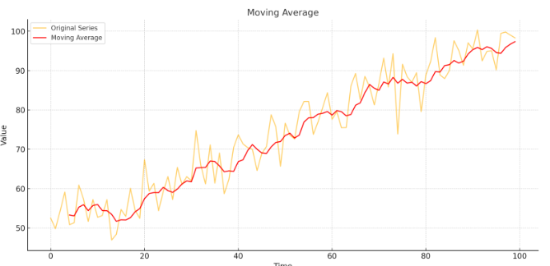
시계열 그래프 – 이동 평균
Notes:
주황색 선 (Original Series): 데이터가 위아래로 매우 심하게 요동칩니다. 이것이 바로 노이즈입니다. 너무 지그재그로 움직여서 전체적인 방향을 한눈에 알기 어렵습니다.
빨간색 선 (Moving Average): 주황색 선의 일정 구간(Window)을 평균 내어 이은 선입니다. 뾰족하게 튀던 값들이 평균에 의해 깎여나가면서 부드러운 곡선이 되었습니다.
결론: 빨간색 선을 통해 데이터가 결국 **우상향(Trend)**하고 있다는 것을 훨씬 쉽게 파악할 수 있습니다.

Slide 8
이상치 기준

Slide 9
이상치 기준 설정
💡Threshold
데이터 분석에서는 특정 기준값(threshold)을 기준으로 데이터를 정상 / 비정상으로 구분
재생에너지 데이터에서는 물리적으로 불가능한 발전량이나, 비정상적인 급락 구간을 탐지하는데 활용

Slide 10
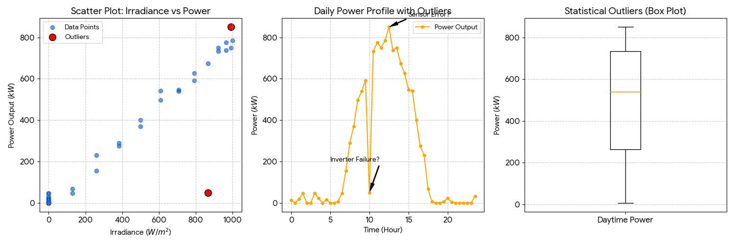
이상치 예시
Notes:
산점도 (Irradiance vs Power): 일사량과 발전량은 강한 양의 상관관계를 가져야 합니다. 하지만 빨간색 점처럼 일사량은 높은데 발전량이 급락한 경우(인버터 고장 등)나, 반대로 비정상적으로 높게 측정된 경우(센서 오류)를 이상치로 판단합니다.
시계열 프로필 (Daily Power Profile): 하루 발전 흐름에서 갑자기 0에 가깝게 떨어지거나 위로 튀는 값은 기상 변화가 아닌 장치 오류일 가능성이 높습니다.
박스 플롯 (Box Plot): 통계적으로 전체 데이터의 분포(사분위수)를 벗어나는 값들을 한눈에 보여줍니다.

Slide 11
데이터 분포

Slide 12
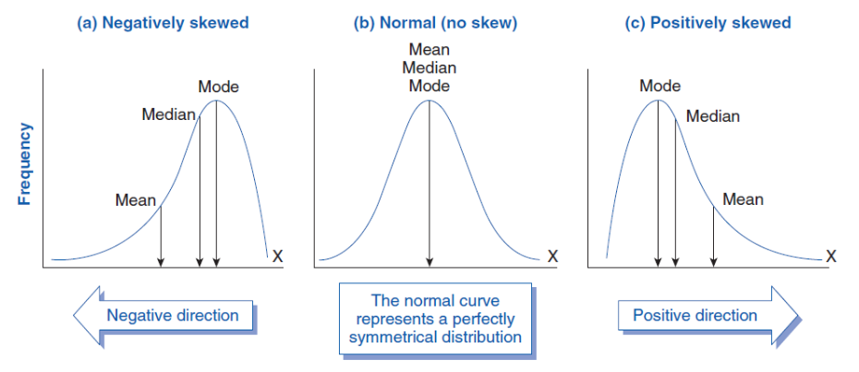
데이터 분포를 본다는 것
데이터 분석에서 분포(distribution)는 데이터의 성격을 가장 직관적으로 보여줌
평균이나 중앙값만으로는 데이터의 전체 특성 설명할 수 없음
분포를 통해 값의 집중 구간, 왜곡, 이상치 존재 여부를 확인할 수 있다
분포를 보지 않고 모델을 만드는 것
-> 지도를 보지 않고 길을 가는 것
Notes:
데이터가 대칭적인 분포를 가질 때는 평균이 대표값 역할을 할 수 있다.
하지만 분포가 한쪽으로 치우치면 평균은 실제 데이터의 중심을 왜곡해서 보여줄 수 있다.

Slide 13
재생에너지 데이터의 분포 특성
발전량 데이터는 대칭적이지 않은 분포를 가지는 경우가 많다
야간, 비가동 시간, 환경 조건과 밀접한 관련이 있다
분포의 형태 -> 모델 선택과 성능 해석에 직접적인 영향을 줌

Slide 14
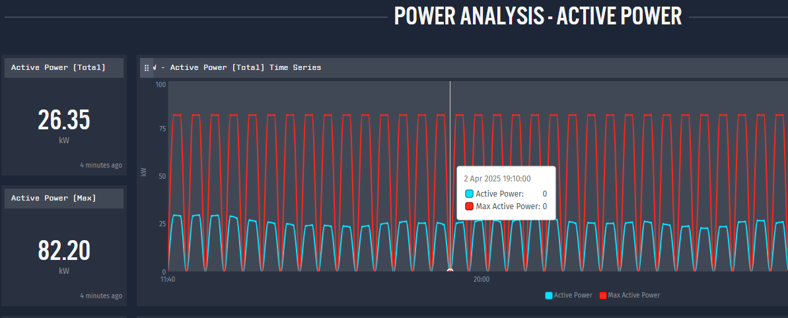
0 값이 많은 데이터의 해석
발전량이 0인 값은 단순한 결측이 아니라 의미 있는 정보일 수 있음
다양한 원인 해석 필요
Notes:
The Zero Inflated Poisson Regression Model
- 대부분의 관측치가 0에 몰려있으면서, 0이 아닌 관측치들이 포아송 분포를 따르는 케이스

Slide 15
조건에 따라 달라지는 데이터 분포
동일한 데이터라도 조건에 따라 전혀 다른 분포를 가질 수 있다
재생에너지 데이터에서는 시간대, 계절, 기상 조건이 대표적 분리 기준
시간대별 분포 비교
ex) 주간/야간
시계열 분석이 필요한 근거 제공

Slide 16
변수 간 관계 분석

Slide 17
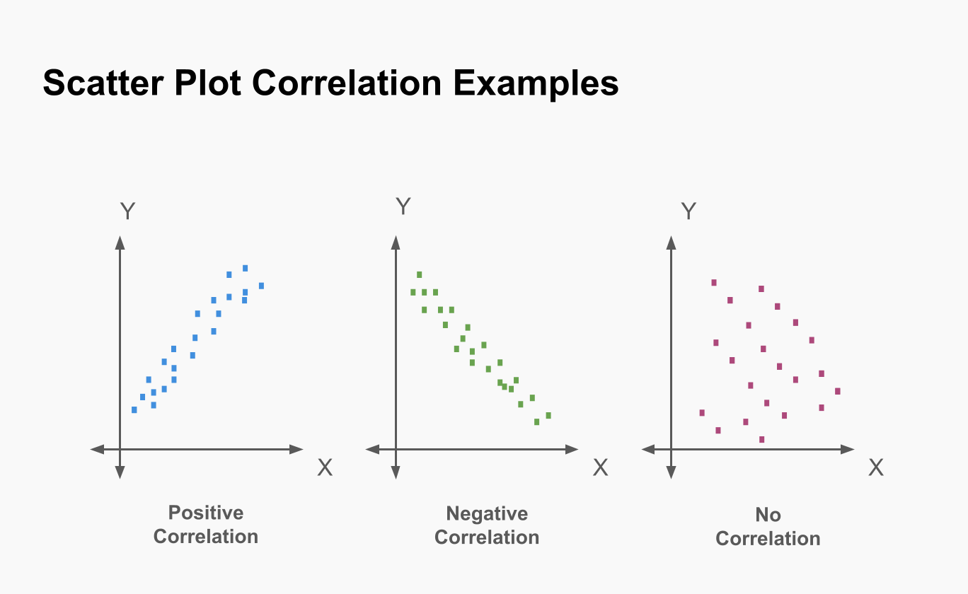
변수 간 관계
EDA의 핵심 : 변수들이 서로 어떤 관계를 가지는지 파악하는 것
관계를 이해하지 못하면 모델의 결과를 해석할 수 없다
Notes:
(1) 선형 관계
점들이 대각선 방향으로 분포
“관계가 있다”를 가장 직관적으로 보여줌
(2) 비선형 관계
곡선 형태, U자 형태
상관계수 하나로 설명 안 되는 관계 강조
(3) 관계 없음
점이 무작위로 퍼짐
“변수가 있다고 다 쓸모 있지는 않다” 메시지

Slide 18
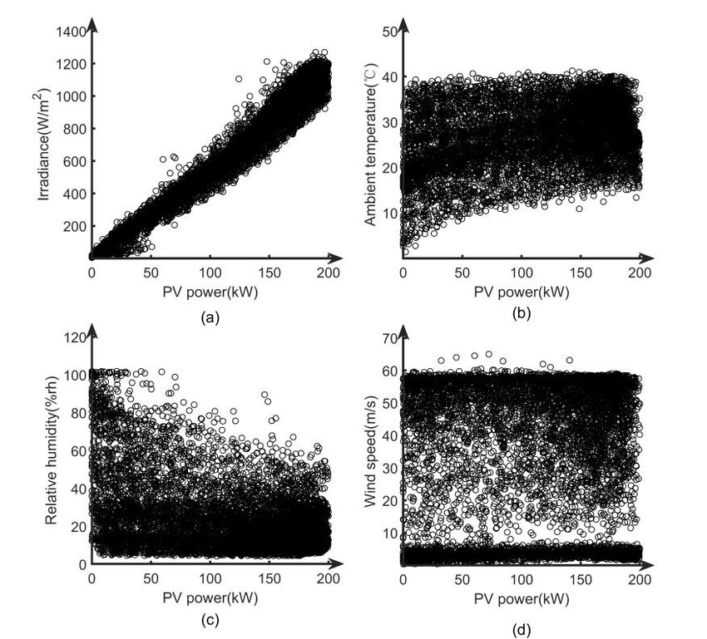
발전량과 환경 변수의 관계
발전량은 기온, 일사량, 풍속 등 외부 변수의 영향을 받는다
하지만 모든 변수의 영향이 항상 동일하게 나타나지는 않음
상관관계는 인과관계가 아님
Notes:
추가 자료 2: 발전량 vs 환경 변수 산점도
추천 조합
발전량 vs 일사량
발전량 vs 풍속
발전량 vs 기온
(실제 데이터가 없어도 형태 설명용 이미지면 충분)
관계는 구간별로 다르게 나타날 수 있다
일정 수준 이후에는 증가 효과가 둔화될 수 있다
일부 변수는 특정 조건에서만 의미를 가진다

Slide 19
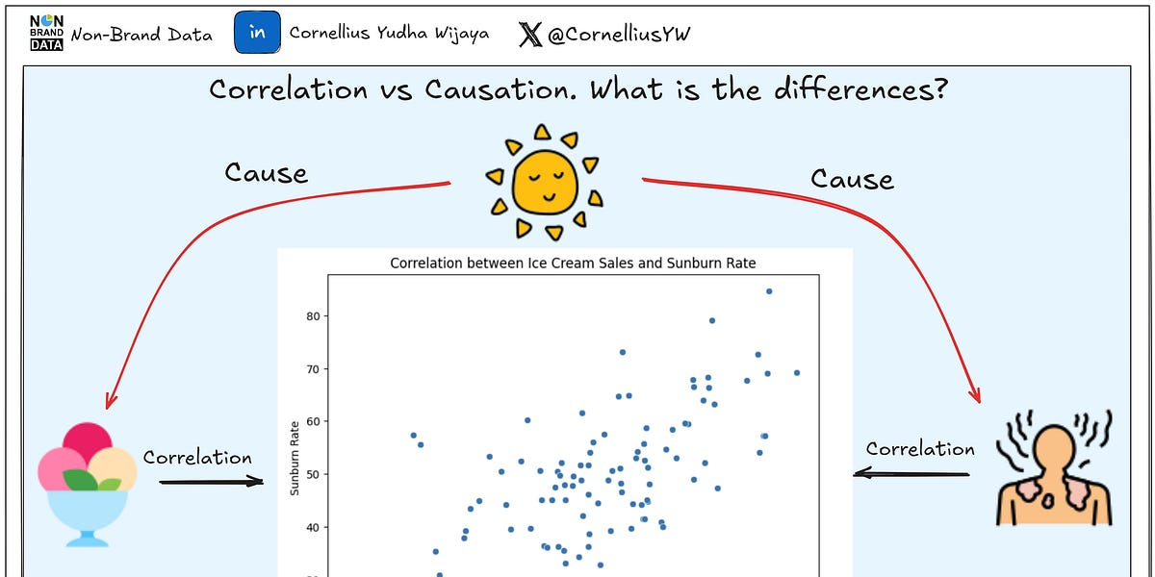
Notes:
상관관계와 인과관계는 다르다
활용 포인트
아이스크림 판매량 vs 익사 사고 예시

Slide 20
EDA 결과 요약 & 판단

Slide 21
EDA를 통해 알게 된 사실들
데이터에는 단기 노이즈와 구조적 패턴이 공존
이상치는 오류일 수도 있고, 중요한 신호일 수도 있다
데이터 분포는 균일하지 않으며, 조건에 따라 성격이 달라진다.
시간 정보는 분석에서 매우 중요한 역할을 한다

Slide 22
EDA 결과가 주는 시사점
단순한 평균 기반 모델은 데이터를 충분히 설명하기 어렵다
시간 흐름을 고려하지 않으면 잘못된 결론에 도달할 수 있다
모델링 이전에 데이터에 대한 이해가 선행되어야 한다
=> EDA는 모델링의 방향을 결정하는 과정

Slide 23
재생에너지와 시계열 분석
Notes:
재생에너지

Slide 24
왜 시계열 데이터인가
재생에너지 데이터는 관측된 순서 자체가 의미를 가짐
현재의 발전량은 직전 시간의 상태와 강하게 연결됨
동일한 값이라도 언제 발생했는지에 따라 해석이 달라진다
=> 시계열 데이터에서 시간은 단순한 인덱스가 아니라 중요한 설명 변수!

Slide 25
시간을 무시하면 생기는 문제
시계열 데이터를 일반적인 데이터처럼 무작위로 섞으면 정보의 구조가 붕괴된다
미래 정보가 과거 학습에 섞이는 문제가 발생할 수 있다
이 경우 모델 성능은 실제보다 과대평가된다
Notes:
EDA는 데이터의 구조와 특성을 이해하는 데 목적이 있다. 이 데이터는 시간에 따라 변화하기 때문에, 그 특성을 시간 흐름 위에서 다시 해석할 필요가 있다.

Slide 26
시계열 분석
EDA를 통해 데이터의 분포, 이상치 , 관계 등을 파악했다면, “왜 이런 패턴이 나타났는가?” ->”앞으로 어떻게 될 것인가?” 로 질문 변경
시계열 분석은 예측을 위해서도 필요
추가 분석 지표 (이후 진도)
과거 값의 영향 (Lag)
일정 구간의 평균과 변화 (Rolling)
반복되는 패턴 (주기성)
장기적인 변화 흐름 (추세)
Notes:
다음 단계에서 다룰 핵심 질문
본문 문구
과거 몇 시간의 정보가 필요할까?
어느 시점부터 패턴이 바뀌었을까?
계절성은 존재하는가?
예측 결과를 어떻게 평가할 것인가?
마무리 문장
이 질문들에 답하는 것이 시계열 분석의 목표다.

Slide 27
감사합니다

